Slide 1
Pravidlový seminář hpl 2025
Holešovice, pátek 4. 4. 2025, 17:00

Slide 2
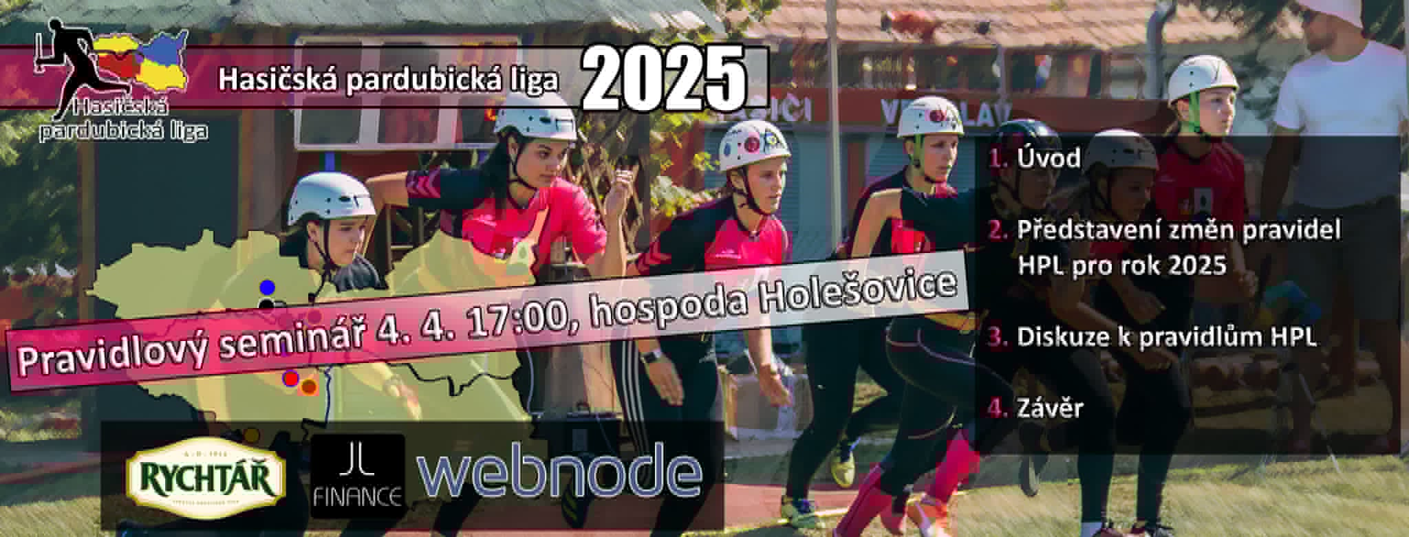

Slide 3
Přehled změn pravidel hpl 2025
ÚVODNÍ A ZÁVĚREČNÝ NÁSTUP
STARTOVNÍ LISTINA
PRACOVNÍ ČETA
SOUTĚŽÍCÍ
POŽÁRNÍ STŘÍKAČKA
SACÍ VEDENÍ

Slide 4
ÚVODNÍ A ZÁVĚREČNÝ NÁSTUP
VÝKLAD:
„Je-li delegát, asistent delegáta, startér (obsluha časomíry) zároveň soutěžící, může nastoupit jeho družstvo o jednoho člena v menším počtu, a to jak při úvodním, tak závěrečném nástupu.“
Jedná se o doplnění osob, které jsou omluvené z úvodního a závěrečného nástupu.
Odůvodnění:
  asistenti delegáta pravidelně vypomáhají s kontrolou nástupů a tudíž se nástupu stejně neúčastní,
  startér se zejména v době úvodního nástupu může ještě věnovat přípravě časomíry.

Slide 5
STARTOVNÍ LISTINA
Výklad:
„Startovní listina se uzavírá 30 min před začátkem soutěže a vychází ze stálé startovní listiny. Před uzavřením startovní listiny může pořadatel startovní listinu měnit pouze prohozením družstev po jejich vzájemné dohodě, dále doplněním týmu na pozici odhlášeného týmu ze stálé startovní listiny nebo posunutím svého družstva na první startovní pozici.“
Odůvodnění:
  Dosud nebylo písemně specifikováno, jakým způsobem může pořadatel nakládat se startovní listinou bez toho, aniž by se na změny musel dotazovat některého řídícího orgánu HPL.

Slide 6
PRACOVNÍ ČETA
Výklad:
„Členové pracovní čety pohybující se na dráze musí být vždy označeni vestami, kterou dodá pořadatel (nikoli vestou HPL určenou pro vedoucí družstva). Pracovní četa se smí pohybovat na dráze až po ukončení útoku rozhodčím.“
přidáno pod pravidlo 3. Pracovníci soutěže
Odůvodnění:
  Dosud nebyla jasně specifikována ústroj pracovní čety, a také to, že se smí pohybovat na dráze pouze
  v době, kdy neprobíhá požární útok.

Slide 7
SOUTĚŽÍCÍ
VÝKLAD:
„V případě zranění některého soutěžícího si dané družstvo může půjčit dalšího soutěžícího z jiného družstva nebo do přihlášky dopsat soutěžícího, který dosud nebyl uveden v přihlášce žádného z družstev při konkrétní soutěži, ale pouze v případě, že dotčené družstvo již nevyčerpalo povolený počet zapůjčených soutěžících.“
Odůvodnění:
  Štáb ligy se s touto situací setkal v ročníku 2024, kdy situace nebyla jasně pravidly specifikována. Proto se nyní výklad ke zranění soutěžícího doplňuje do pravidel HPL.

Slide 8
POŽÁRNÍ STŘÍKAČKA
VÝKLAD:
„Zakazují se držáky savic nebo přípravky vyrobené sloužící k tomuto účelu, a to na nádrži i chladiči. Povoleny jsou pouze ochranné prvky (koberečky, gumové podložky, izolepa), které zakrývají chladič či nádrž, ale bez jakýchkoliv výstupků a účelového tvarování. Klíče jsou povoleny, mohou být zkrácené.“
Odůvodnění:
  Doplnění znění o položky, které nebudou tolerovány na chladičích a nádržích stříkaček.

Slide 9
SACÍ VEDENÍ
Výklad:
„Savice spolu mezi sebou ani savice do stříkačky nemusí být sešroubovány.“
Odůvodnění:
  Upřesnění skutečnosti, že nejen savice mezi sebou nemusí být sešroubované, ale také to, že
  i savice do požární stříkačky nemusí být našroubovaná.

Slide 10
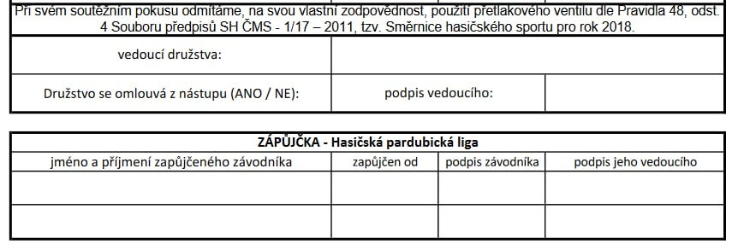
DOPLNĚNÍ PŘIHLÁŠKY PRO MLÁDEŽ
DOPLNĚNÍ KOLONEK PRO PODPISY VEDOUCÍHO DRUŽSTVA A PŮJČOVÁNÍ ZÁVODNÍKŮ, KTERÉ V PŘIHLÁŠCE CHYBĚLY.

Slide 11
Děkuji za pozornost
☺

Slide 12
DISKUZE K PRAVIDLŮM
PROSTOR PRO VAŠE DOTAZY
☺

